Slide 1
ゲームマッチングアプリ
チーム名： チームGamerS
メンバー： E16C1013 柳 龍一
E16C1010 菱田 樹

Slide 2
概要
ゲームを一緒にプレイするフレンドを探す、マッチングアプリです。
利用者は普段プレイするゲームを選択し、アンケートに答えることで
気の合いそうなプレイヤーとマッチングします。

Slide 3
こんな人に・・・
ゲームを一緒にする友達が欲しい
ミッションのクリアのためにチームを組む必要があるけど、友達がいない・・・
気の合う人を探したい
日本人プレイヤーの少ないゲームなど
マイナーなゲームで、周りに同じゲームをしている人がいない
プレイヤースキルを磨きたい

Slide 4
機能
性格の合いそうなプレイヤーとマッチングしてくれる。
チャット機能
自由掲示板（ゲームに関する質問など）

Slide 5
使用言語＆技術
インタフェース
HTML&CSS, JavaScript&ajax
内部設計
PHP, SQL, JavaScript(node.js)
その他の技術
統計学（マッチングアルゴリズム）

Slide 6
対応デバイス
（できれば）スマホネイティブアプリ
iOS,Android向けネイティブアプリ
PC向けネイティブ
Windows,Mac向け
Web
ウェブサイト版
管理者向けウェブサイト

Slide 7
類似アプリケーション
Pairs
タップル誕生
With
類似点:
マッチング機能がある。
チャット機能がある。
掲示板がある。

Slide 8
需要予測と既存システムとの比較
マッチングアプリなどは存在しますが、ゲーム専門のものはない
こうしたマッチングサービスでゲームのチームを募集している例があるので、需要がある
ゲーム内に、フリーチームマッチング機能が備わっている場合もあるが、基本的にそのゲームでしかフレンドになれない
複数のゲームを同じフレンド（あるいはグループ）と共有できる
マッチングサービス
需要は？
ゲームの機能との比較
このアプリの特徴
なぜゲームなのか？
他の趣味に比べて、ゲームは外出を伴わないので、仲間が増えにくい

Slide 9
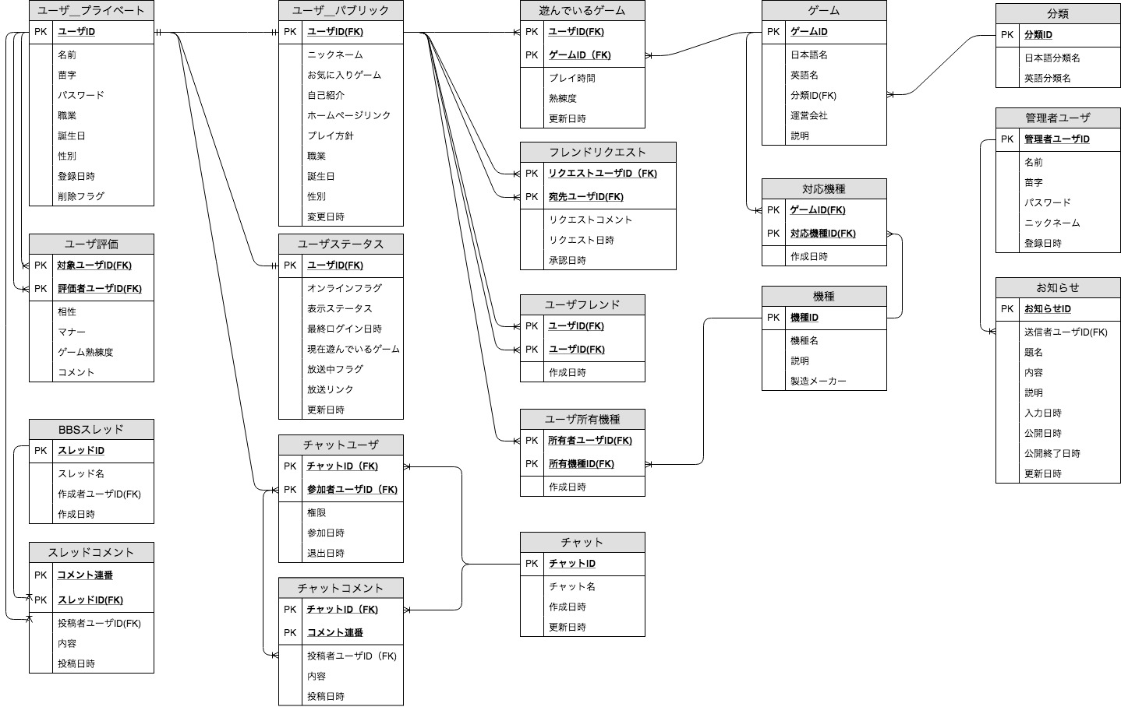
概念データモデル（ER図）

Slide 10
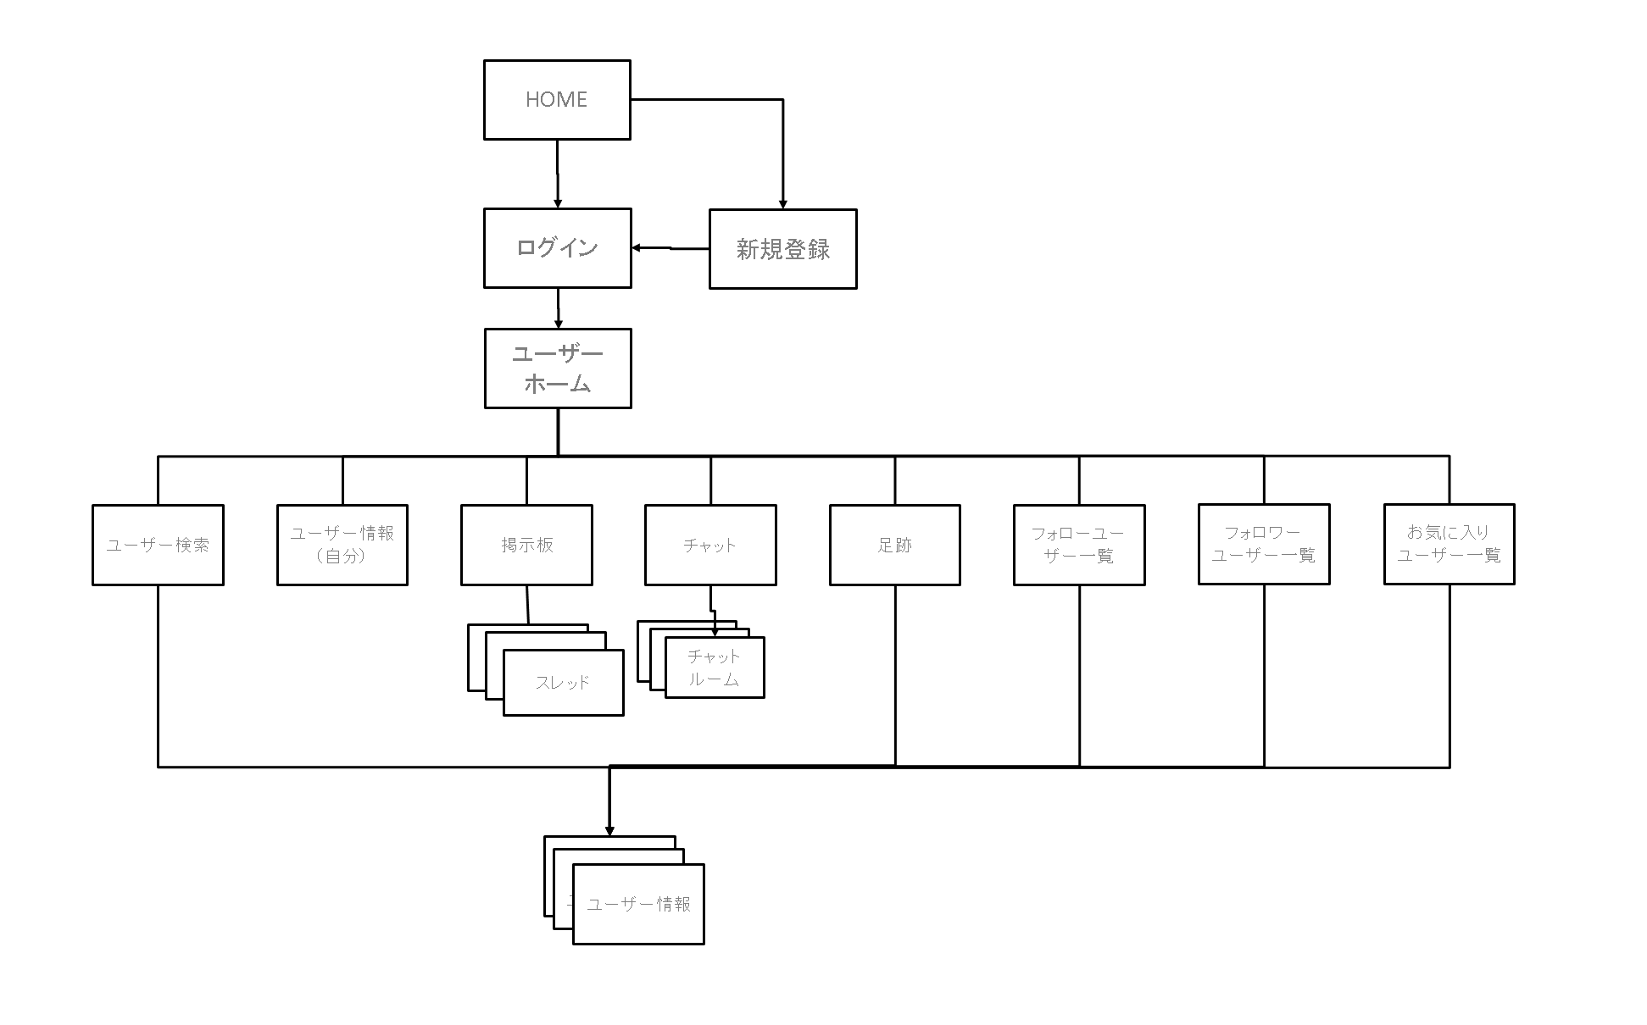
画面遷移図

Slide 11
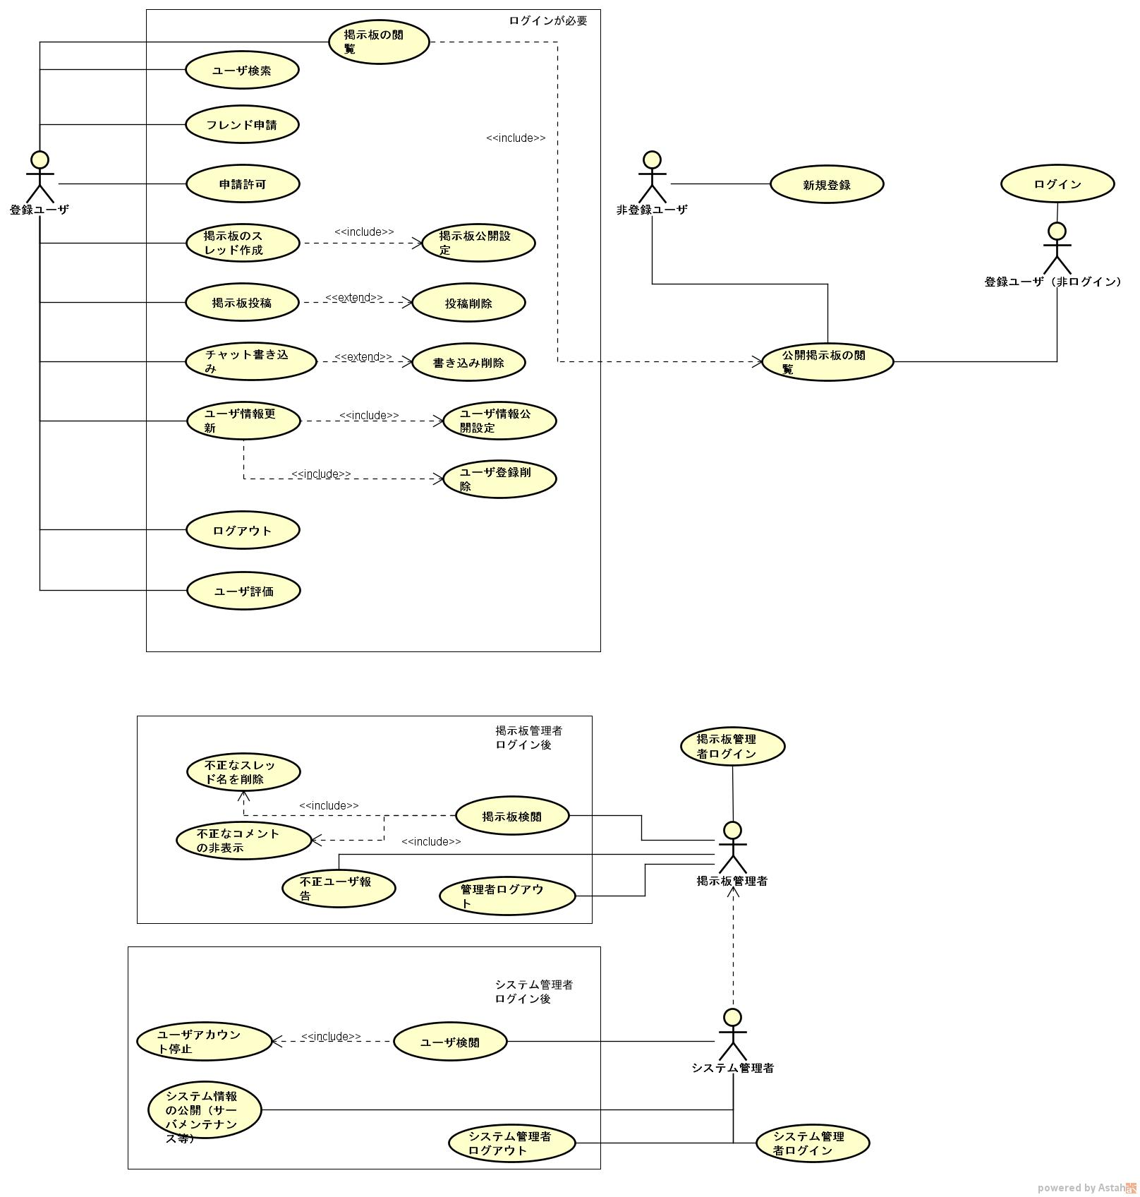
概念データモデル（ER図）

